Slide 1
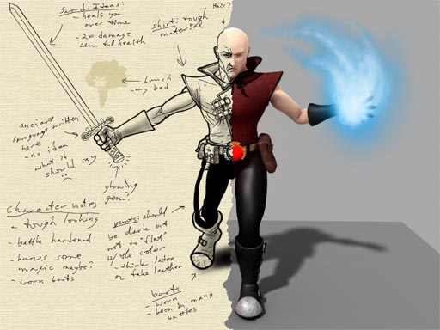
Desenvolvimento do seu jogo
A construção do game começa pelo seu planejamento, organizando as ideias, pesquisa e estudando as possibilidades de jogar, escrevendo o roteiro, criando o personagem e o mundo do jogo. Todo esse processo de planejamento e implementação passa pela criação, organização de documentação técnica, até que a equipe começa a fazer propriamente o jogo.

Slide 2
Configuração de equipe
Profissional da Área de Game
Profissional de Administração ou Gestão
Profissional de Game Design
Profissionais de Arte
Profissionais de Áudio
Profissionais de Programação
Equipe de Game

Slide 3
Game Design Document (GDD)
O GDD é a documentação padrão de um jogo que vai ser desenvolvido, é nele que você especifica padrões, objetivos, plataforma, mecânica, etc....
Exemplo de um GDD de um jogo 2D
Nome: Fluffy Quest.
Gênero: Aventura.
Plataforma: Windows (XP, Vista, 7, 8, 8.1, 10).
Público-Alvo: Os alunos do Mini Curso.
História: Não possui
Ambientação: Grama verde com pedras.
Objetivo do Projeto: O Objetivo é coletar todos os biscoitos.

Slide 4


Mecânica: a movimentação é livre, controlada pelas setas.
Regras do jogo: Não pode sair da tela nem ultrapassar as pedras
Níveis: 1
Personagem: Biscoito:

